Slide 1
Modelli matematici e sensori nell’era del “Cloud”
Rilevare dati ambientali su una grande superficie (globale?) ed elaborarli con modelli matematici per migliorare il processo decisionale

Slide 2
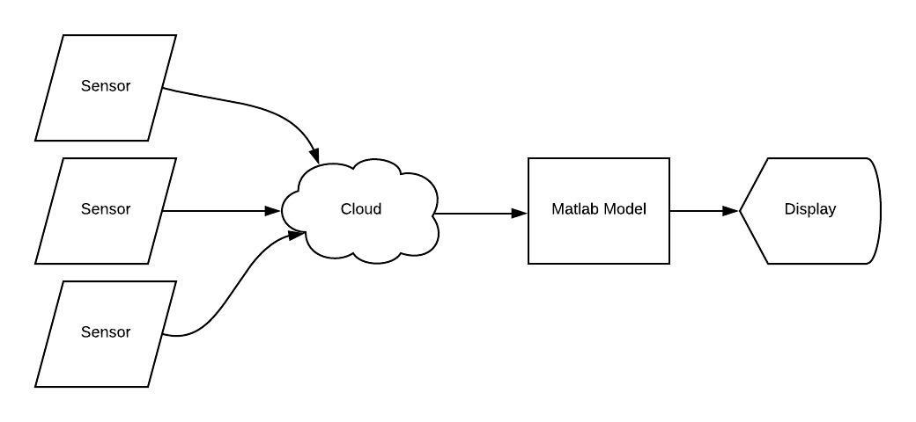
Architettura

Slide 3
Componenti chiave
Dispositivi IoT/Sensori
Connessioni Wireless
Internet/Cloud
Matlab/Modelli

Slide 4
Dispositivi IoT/Sensori
IoT denomina una classe di dispositivi elettronici che svolgono le proprie funzioni cooperando con altri dispositivi attraverso la rete internet.
I sensori IoT misurano e “pubblicano” i dati in Cloud
Esempio: sensori ambientali IoT (temperatura, umidità)

Slide 5
Connessioni Wireless
LoRa
LoRaWAN è un protocollo di comunicazione senza fili per collegamenti a lunghe distanze (fino a 20 km) progettato per collegamenti di dispositivi IoT.
WiFi
NB-IoT
GPS/LTE

